Slide 1
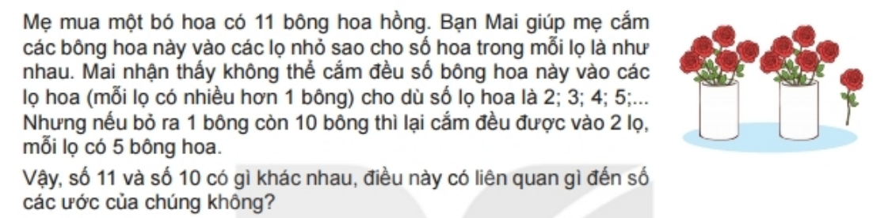
Hãy cắt một mảnh giấy thành 11 mảnh giấy nhỏ
- Bỏ ra 1 mảnh thì chia được thành mấy phần bằng nhau?
- Bỏ ra 2 mảnh thì chia được thành mấy phần bằng nhau?

Slide 2
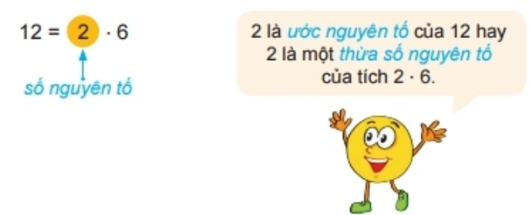
TIẾT 18. BÀI 10: SỐ NGUYÊN TỐ (T2)
1. Số nguyên tố và hợp số
2. Phân tích một số ra thừa số nguyên tố

Slide 3
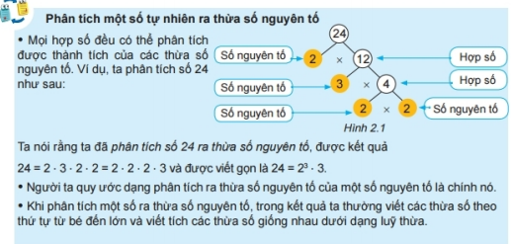
TIẾT 18. BÀI 10: SỐ NGUYÊN TỐ(T2)
2. Phân tích một số ra thừa số nguyên tố

Slide 4
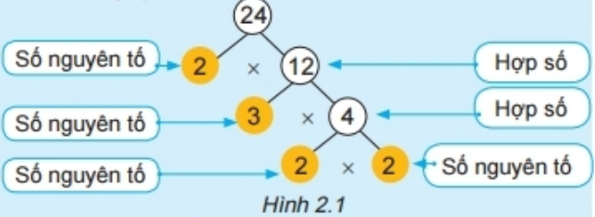
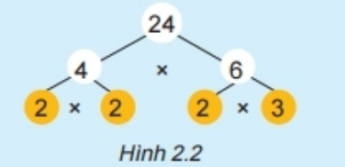
TIẾT 18. BÀI 10: SỐ NGUYÊN TỐ (T2)
2. Phân tích một số ra thừa số nguyên tố
* Phương pháp phân tích theo sơ đồ cây:
Vậy 24 = 2³.3

Slide 5
TIẾT 18. BÀI 10: SỐ NGUYÊN TỐ (T2)
2. Phân tích một số ra thừa số nguyên tố
Việt phân tích chưa đúng vì 4 không phải là thừa số nguyên tố.
Viết lại: 60 = 3 × 2² × 5

Slide 6


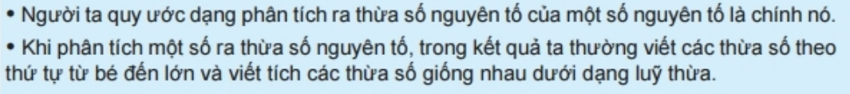
TIẾT 18. BÀI 10: SỐ NGUYÊN TỐ (T2)
2. Phân tích một số ra thừa số nguyên tố
Phân tích ra thừa số nguyên tố của 7 là 7
Số 7 không phân tích được thành tích các thừa số nguyên tố.
Bạn nào đúng nhỉ?

Slide 7
TIẾT 18. BÀI 10: SỐ NGUYÊN TỐ (T2)
2. Phân tích một số ra thừa số nguyên tố
1818
1818
18
18
3
?
3
?
3
?
3
6
2
2
2
2
?
3
Hình 2.3

Slide 8
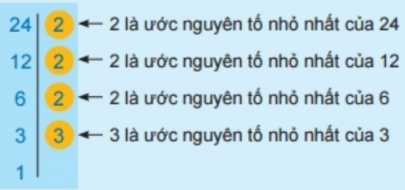
TIẾT 17-18. BÀI 10: SỐ NGUYÊN TỐ
2. Phân tích một số ra thừa số nguyên tố
* Phương pháp phân tích theo sơ đồ cột:
* Nhận xét: Trong hai cách phân tích số 24 ra thừa số nguyên tố, nếu viết các thừa số nguyên tố theo thứ tự từ bé đến lớn và tích các thừa số nguyên tố giống nhau dưới dạng lũy thừa thì dù phân tích bằng cách nào, ta cũng nhận được cùng một kết quả.

Slide 9

TIẾT 18. BÀI 10: SỐ NGUYÊN TỐ (T2)
2. Phân tích một số ra thừa số nguyên tố
* Phương pháp phân tích theo sơ đồ cột:
30
2
30
2
?3
3
?
15
3
?3
5
?3
?
5
?3
5
1
1

Slide 10
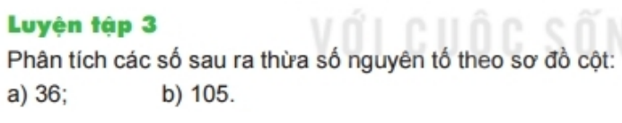
TIẾT 18. BÀI 10: SỐ NGUYÊN TỐ (T2)
2. Phân tích một số ra thừa số nguyên tố
* Phương pháp phân tích theo sơ đồ cột:
36
2
105
3
18
2
35
5
9
3
7
7
3
3
1
1

Slide 11
TIẾT 18. BÀI 10: SỐ NGUYÊN TỐ (T2)
3. Luyện tập
Bài 2.17. Phân tích các số sau ra thừa số nguyên tố: 70; 115
70 = 2.5.7
115 = 5.5.5 = ?

Slide 12
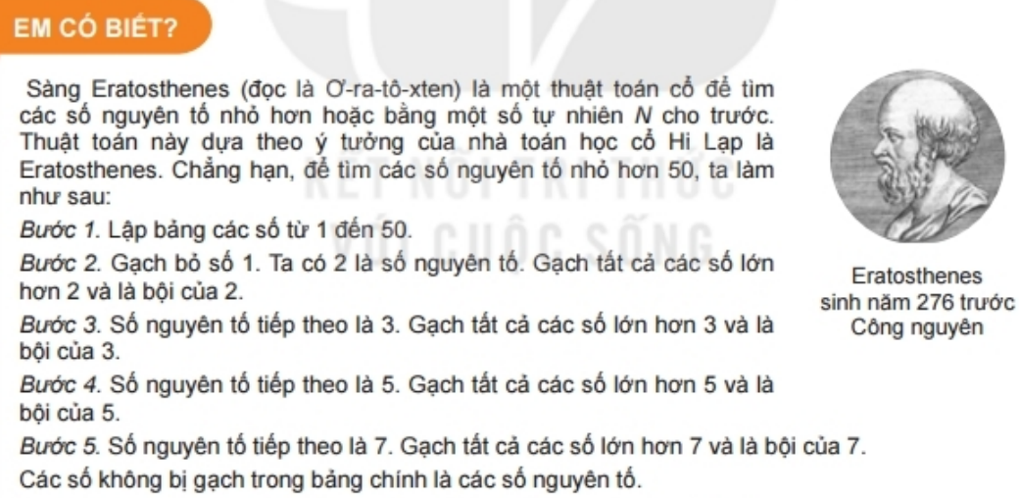
TIẾT 17-18. BÀI 10: SỐ NGUYÊN TỐ

Slide 13
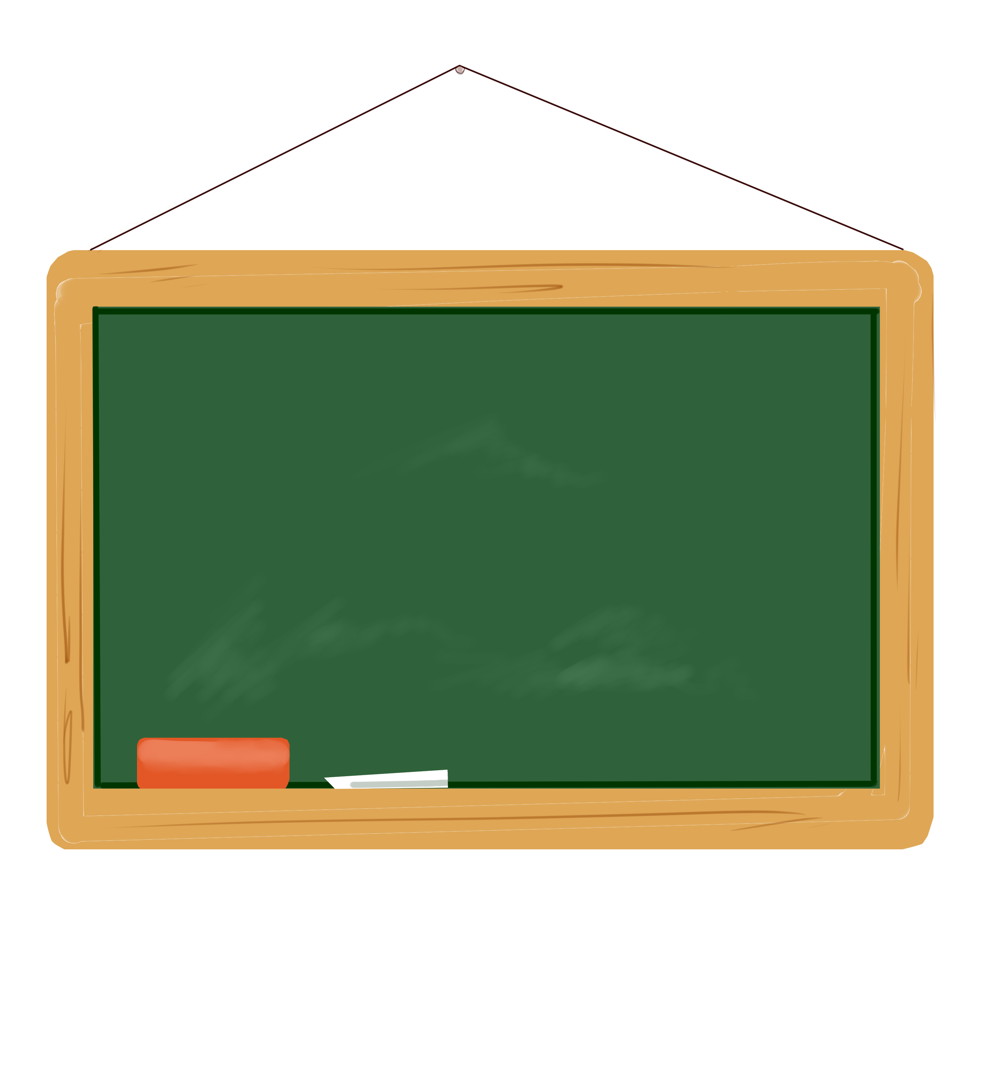
HƯỚNG DẪN VỀ NHÀ
- Tìm các số nguyên tố nhỏ hơn 300;
- Làm bài tập 20.22, 20.24;
- Xem trước các bài tập phần “Luyện tập chung”

